Slide 1
Erasmus+ Διεθνής Κινητικότητα
Πανεπιστήμιο Πειραιώς
Ακαδημαϊκό Έτος 2020- 2021

Slide 2
Τί είναι το Πρόγραμμα Erasmus+ Διεθνής Κινητικότητα;

Slide 3
Το πρόγραμμα Erasmus+ Διεθνής Κινητικότητα αφορά την ανταλλαγή φοιτητών του Πανεπιστημίου Πειραιώς και Πανεπιστημίων εκτός Ευρωπαϊκής Ένωσης

Slide 4
Το Πανεπιστήμιο Πειραιώς συνεργάζεται με τις εξής χώρες:
Ισραήλ
Αίγυπτος
Ιορδανία
Λίβανος
Μαρόκο
Τυνησία
Ρωσική Ομοσπονδία
Αλβανία
Αρμενία
Αλγερία
Κίνα
Κένυα
Ουγκάντα
Τανζανία
Αλβανία
Αιθιοπία
Γκάνα
Νιγηρία

Slide 5
Για περισσότερες Πληροφορίες:
https://www.unipi.gr/unipi/el/erasmus-plus/diethnhs-kinhtikothta.html

Slide 6
Σχολή Οικονομικών, Επιχειρηματικών και Διεθνών Σπουδών
Κίνα, Ρωσία, Ισραήλ, Αρμενία, Κένυα, Μαρόκο, Αίγυπτος, Τυνησία, Ουγκάντα
Σχολή Ναυτιλίας και Βιομηχανίας
Ισραήλ, Ρωσία
Σχολή Χρηματοοικονομικής και Στατιστικής
Κένυα, Ουγκάντα, Ρωσία, Μαρόκο, Τυνησία
Σχολή Τεχνολογιών Πληροφορικής και Επικοινωνιών
Ιορδανία, Κένυα, Ουγκάντα, Ρωσία, Ισραήλ

Slide 7
Γιατί να λάβεις μέρος

Slide 8
Θα γνωρίσεις καλύτερα το εκπαιδευτικό σύστημα χωρών εκτός της Ε.Ε.
Είναι μια μοναδική εμπειρία να γνωρίσεις νέους πολιτισμούς και διαφορετικές κουλτούρες
Θα κερδίσεις πολύτιμες εμπειρίες που θα οξύνουν τα hard
Και τα soft skills σου
Θα αποκτήσει προστιθέμενη αξία η ακαδημαϊκή σου καριέρα
θα πλουτίσεις σε εμπειρία και γνώση και που θα χρησιμεύσουν στην επαγγελματική σου εξέλιξη

Slide 9
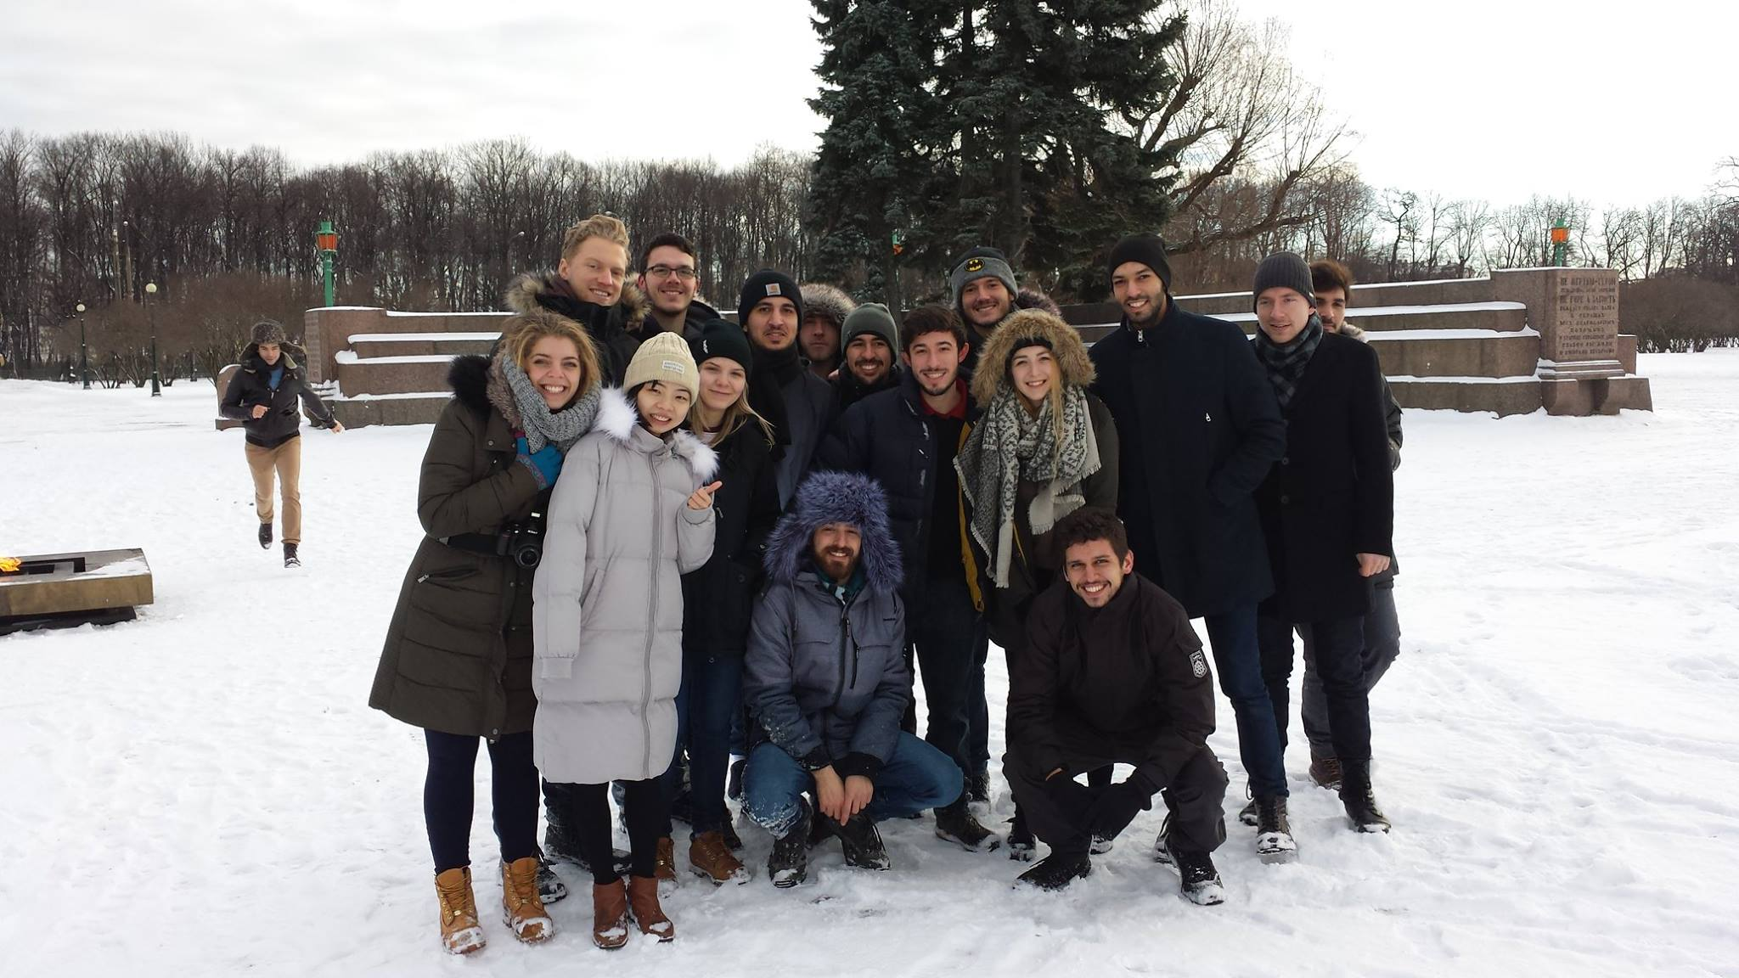

Slide 10
Πως κάνω αίτηση και πως επιλέγομαι;

Slide 11
Κριτήρια Επιλεξιμότητας
Θα πρέπει να είναι υπήκοοι χώρας που συμμετέχει στο πρόγραμμα ή να αναγνωρίζονται ως πρόσφυγες, απάτριδες ή μόνιμοι κάτοικοι της Ελλάδας
Δεν πρέπει να είναι πρωτοετείς κατά το ακαδημαϊκό έτος της αιτούμενης μετακίνησης
Δεν πρέπει να έχουν ολοκληρώσει τον ελάχιστο απαιτούμενο αριθμό των διδακτικών μονάδων για τη λήψη του πτυχίου τους, δηλαδή θα πρέπει να υπάρχει περίοδος σπουδών που να μπορούν να αντικαταστήσουν σπουδάζοντας σε πανεπιστήμιο του εξωτερικού κατά το ακαδημαϊκό έτος της αιτούμενης μετακίνησης
Απαραίτητα δικαιολογητικά
Αίτηση- Δήλωση Συμμετοχής
Αναλυτική Βαθμολογία
Πιστοποιητικά Ξένων Γλωσσών
Βιογραφικό Σημείωμα

Slide 12
Κριτήρια Επιλογής
Η επίδοση του φοιτητή (μέσος όρος βαθμολογίας)
Η γνώση ξένων γλωσσών,
Οι λόγοι συμμετοχής στο πρόγραμμα (motivation) με αιτιολόγηση
Η συνέντευξη με τον αρμόδιο ακαδημαϊκό υπεύθυνο
Το βιογραφικό σημείωμα του φοιτητή
Οι επιστημονικές εργασίες συναφούς γνωστικού αντικειμένου με το Τμήμα φοίτησης
Η γνώση χειρισμού Η/Υ
Η συμμετοχή σε σεμινάρια, συνέδρια, ημερίδες κλπ. συναφούς γνωστικού αντικειμένου με το Τμήμα φοίτησης

Slide 13
Αίτηση στη γραμματεία σου
Συνέντευξη με τον Ακαδημαϊκό Συντονιστή
Επιλογή
Μετακίνηση
Πληρωμή 80% υποτροφίας
Φέρνεις τα απαραίτητά έγγραφα σε εμάς
Ενημερώνεσαι από το Πανεπιστήμιο Υποδοχής

Slide 14
Έγγραφα που θα χρειαστώ για να μετακινηθώ

Slide 15
Αίτηση- Δήλωση για συμμετοχή στο Πρόγραμμα
Βιογραφικό Σημείωμα
Αντιστοιχήσεις μαθημάτων
Learning Agreement
Σύμβαση Κινητικότητας
Ασφάλεια
Visa και διαβατήριο
Αντίγραφο τραπεζικού λογαριασμού
Έγγραφα για Τράπεζα

Slide 16
700€/ το μήνα
275- 820 €
80% - 20%
Για την κάλυψη προσωπικών δαπανών
Για έξοδα μετακίνησης
Πριν μετακινηθείς – Αφού επιστρέψεις

Slide 18
ΕΡΩΤΗΣΕΙΣ ?

Slide 19
Ευχαριστούμε για την προσοχή σας!
Περισσότερες πληροφορίες
icm-erasmus@unipi.gr
+30 210 4142589
International Relations Office- University of Piraeus
iro_unipi

